Slide 1
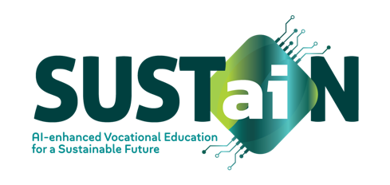
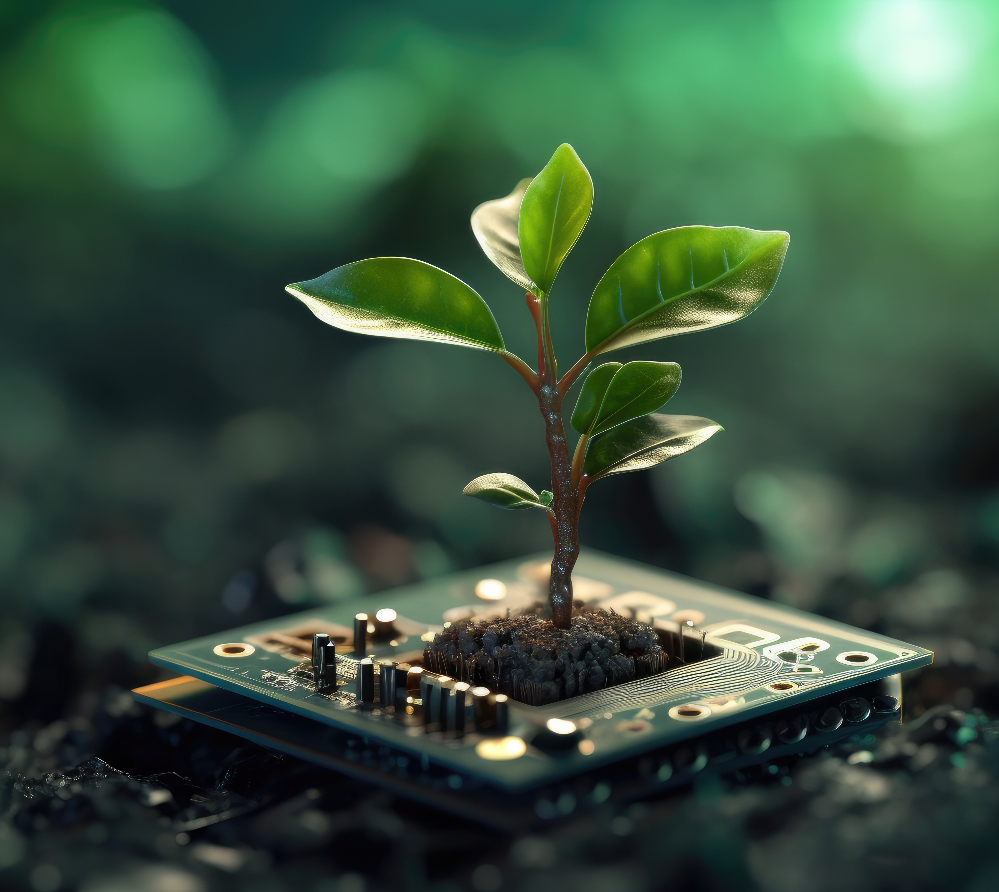

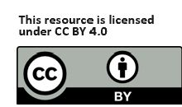
www.sustainvet.eu
CASI DI SUDIO
Finanziato dall'Unione Europea. Le opinioni e i punti di vista espressi sono tuttavia esclusivamente quelli dell'autore/degli autori e non riflettono necessariamente quelli dell'Unione Europea o dell'Agenzia esecutiva per l'istruzione e la cultura (EACEA). Né l'Unione Europea né l'EACEA possono essere ritenute responsabili per essi.

Slide 2
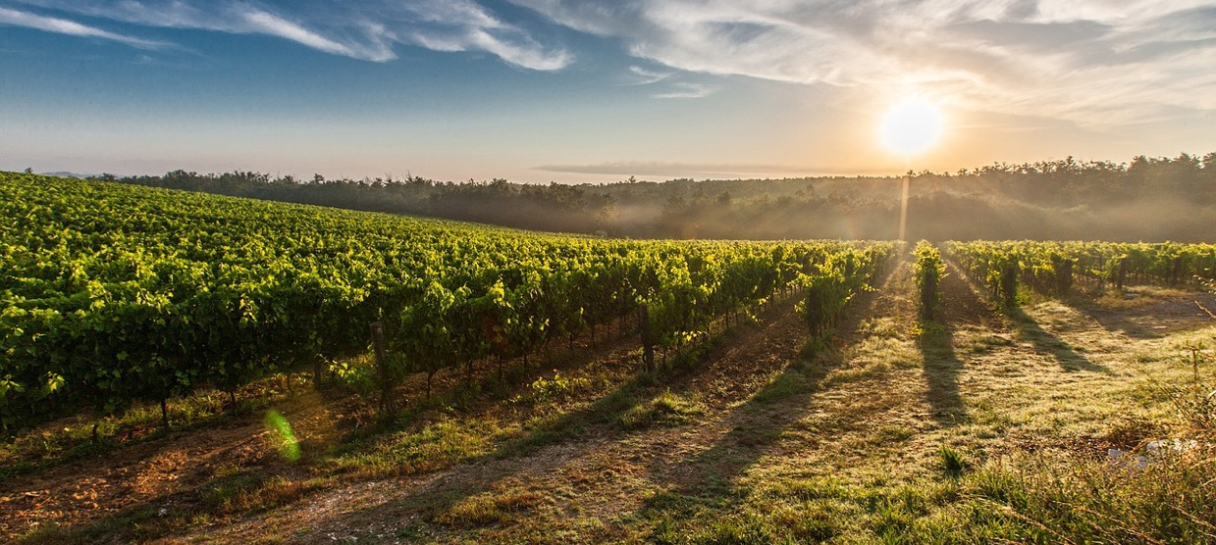
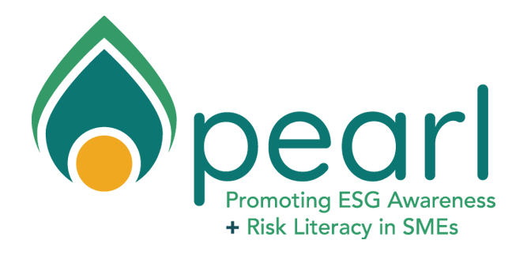
Introduzione
I seguenti casi di studio sono stati sviluppati nell'ambito dell'obiettivo WP2 del progetto SUSTaiN per illustrare come l'intelligenza artificiale (IA) possa essere applicata in modo pratico e sostenibile in settori professionali chiave quali l'agricoltura, la gestione delle risorse idriche, l'energia e i trasporti.
Questi esempi mostrano innovazioni reali in cui l'IA è stata utilizzata per affrontare sfide specifiche del settore, promuovendo al contempo la sostenibilità ambientale e operativa. Concentrandosi sulla risoluzione dei problemi, sull'intervento tecnologico e sui risultati misurabili, i casi di studio mirano a ispirare e fornire agli educatori della formazione professionale (VET) approfondimenti rilevanti per il settore che possono essere portati in classe. Ogni caso segue un formato strutturato - Problema, Intervento e Risultato - che lo rende accessibile, adattabile e pronto a supportare l'alfabetizzazione all'IA e l'integrazione della sostenibilità nell'istruzione e nella formazione professionale.
La selezione delle quattro aree tematiche - agricoltura, gestione delle risorse idriche, energia e trasporti - è stata guidata dal background professionale, dalle competenze e dall'attenzione settoriale dei partner del progetto SUSTaiN. Ciascun partner ha apportato conoscenze approfondite e reti esistenti in uno o più di questi campi, consentendo al consorzio di identificare casi d'uso rilevanti e di grande impatto che riflettono sia le attuali esigenze del settore sia le priorità educative. Questo allineamento garantisce che i casi di studio non solo siano rappresentativi delle tendenze emergenti nell'ambito dell'IA, ma siano anche radicati in contesti reali familiari agli istituti di istruzione e formazione professionale di tutta Europa. Sfruttando la diversità settoriale del consorzio, i casi di studio forniscono una ricca risorsa interdisciplinare che collega l'innovazione alla rilevanza professionale.

Slide 3
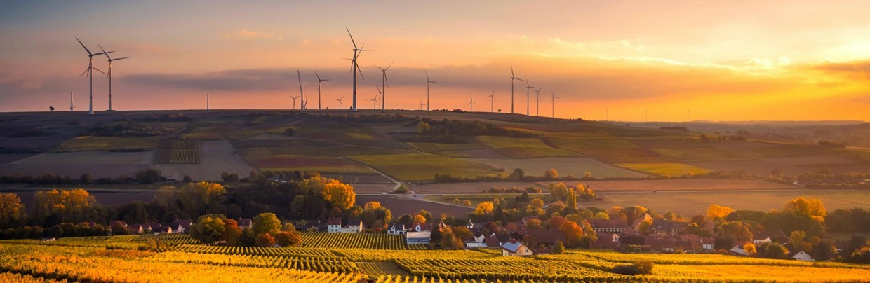
Raccolta di casi di studio
MooMonitor+ 4
Classificazione basata su patch,
alimenti e bevande 6
Plantvoice 8
Proveye 11
AGRICOLTURA
L'analisi AI trasforma la gestione delle risorse idriche nel comune di Lillestrøm 14
Bengaluru 17
GESTIONE DELLE RISORSE IDRICHE
Sistemi di stoccaggio automatizzati: il futuro delle aziende di logistica 20
Droni cargo di nuova generazione 22
TRASPORTI E LOGISTICA
Manutenzione predittiva nei parchi eolici 25
Ottimizzazione delle reti intelligenti 28
ENERGIA

Slide 4
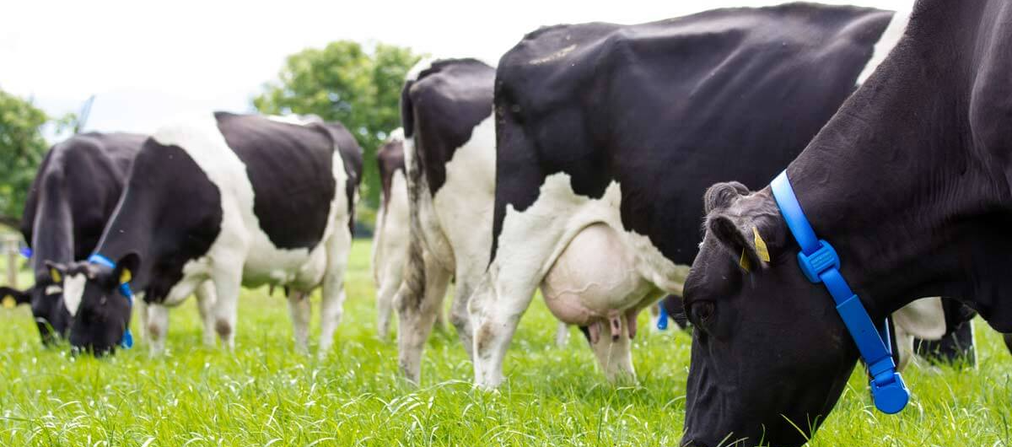

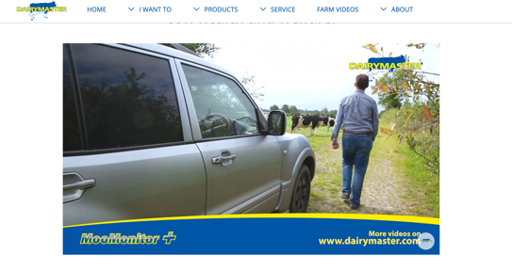

AGRICOLTURA
MooMonitor+:
Monitoraggio delle vacche da latte basato sull'intelligenza artificiale di Dairymaster
Paese: Irlanda
Clicca per visitare
Problema
Era sempre stato un sogno, ma avevo paura: avere un lavoro sembrava la strada più facile, ma mio marito mi ha detto che avere un'attività in proprio era sempre stato il mio sogno, quindi dovevo inseguirlo. Ho seguito la formazione e mio marito e i miei figli mi hanno sostenuto moltissimo, incoraggiandomi.
L'allevamento di vacche da latte richiede un monitoraggio continuo della salute e dello stato riproduttivo delle vacche per mantenere la produttività e il benessere degli animali. Tradizionalmente, gli allevatori si affidavano all'osservazione visiva e al monitoraggio manuale, che richiedevano molto tempo, erano laboriosi e spesso imprecisi nel rilevare i primi segni di estro (calore) o malattia. La mancata individuazione di questi indicatori comportava una riduzione dei tassi di fertilità, intervalli di parto più lunghi, una minore produzione di latte e un aumento dei costi veterinari a causa del ritardo nel trattamento dei problemi di salute. Inoltre, era difficile ottimizzare l'assunzione di mangime e la ruminazione senza un metodo preciso per monitorare il comportamento individuale delle vacche.
Per affrontare queste sfide, era necessaria una soluzione tecnologica in grado di fornire un monitoraggio automatizzato e in tempo reale del comportamento e della salute delle vacche, consentendo agli allevatori di prendere decisioni informate che migliorassero le prestazioni della mandria, riducessero i costi di manodopera e aumentassero la sostenibilità complessiva dell'allevamento.
Dairymaster, un'azienda irlandese specializzata in tecnologie per il settore lattiero-caseario, ha riconosciuto questa esigenza e ha sviluppato MooMonitor+, un sistema basato sull'intelligenza artificiale progettato per monitorare il comportamento delle vacche in tempo reale e fornire informazioni utili agli allevatori.

Slide 5
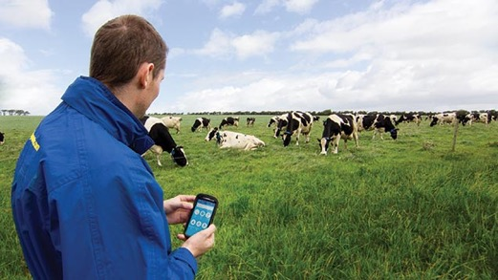
Intervento
MooMonitor+ è un sensore indossabile basato sull'intelligenza artificiale che viene fissato al collo delle vacche ed è progettato per analizzare vari modelli comportamentali quali alimentazione, riposo, ruminazione, livelli di attività e indicatori generali di salute. A differenza dei tradizionali sistemi di rilevamento del calore basati su contapassi, MooMonitor+ utilizza algoritmi avanzati di intelligenza artificiale per elaborare dati in tempo reale e rilevare sottili cambiamenti comportamentali che possono indicare estro, stress, malattia o disagio. Il dispositivo trasmette continuamente i dati a una piattaforma basata su cloud, dove modelli di apprendimento automatico analizzano tendenze e modelli. Gli allevatori possono accedere a queste informazioni tramite un'app mobile o un'interfaccia desktop, ricevendo avvisi istantanei quando una vacca richiede attenzione.
Il sistema di intelligenza artificiale aiuta a rilevare i tempi ottimali per l'inseminazione, garantendo migliori tassi di successo riproduttivo e riducendo la necessità di trattamenti di fertilità a base di ormoni. Identifica anche i primi segni di malattia, consentendo agli allevatori di intervenire prima che i sintomi diventino gravi, riducendo in ultima analisi i costi veterinari e la mortalità delle vacche. Inoltre, l'integrazione di MooMonitor+ con il software di gestione dell'allevamento consente l'automazione di processi chiave, come l'analisi della produzione di latte, le decisioni di riproduzione e gli adeguamenti dell'alimentazione, rendendo più efficiente la gestione della mandria. La piattaforma offre anche il monitoraggio storico e la visualizzazione dei dati, aiutando gli allevatori a riconoscere le tendenze a lungo termine e a ottimizzare le prestazioni della mandria. Fornendo informazioni in tempo reale basate sull'intelligenza artificiale, MooMonitor+ migliora significativamente il processo decisionale nell'allevamento da latte, riducendo al contempo la dipendenza dal monitoraggio manuale.
Risultato
L'implementazione di MooMonitor+ ha portato a significativi miglioramenti nella gestione della mandria, nella produttività e nella sostenibilità. Uno dei vantaggi più notevoli è l'aumento dell'efficienza riproduttiva, con un aumento del 30% dei tassi di successo dell'inseminazione segnalato dagli allevamenti. L'accurato rilevamento del calore da parte del sistema ha permesso agli allevatori di ridurre gli intervalli tra i parti, portando a una maggiore produzione di latte per ciclo di lattazione e a un uso più efficiente delle risorse. Gli allevatori che utilizzano MooMonitor+ sono anche stati in grado di ridurre la dipendenza dai trattamenti ormonali, allineandosi alle pratiche sostenibili di allevamento da latte e migliorando la fiducia dei consumatori nella produzione di latte.
In termini di monitoraggio della salute, MooMonitor+ ha consentito la diagnosi precoce di malattie come la chetosi, la mastite e la zoppia, che possono avere un grave impatto sulla produzione di latte e sulla produttività complessiva della mandria. Il monitoraggio continuo del sistema della ruminazione e del comportamento alimentare aiuta gli allevatori a identificare i problemi legati alla digestione prima che si aggravino, consentendo un intervento veterinario tempestivo e costi di trattamento inferiori. Questo approccio proattivo ha portato a tassi di mortalità più bassi e a una maggiore longevità delle vacche, riducendo la necessità di abbattimenti prematuri. Inoltre, l'efficienza del lavoro è aumentata, poiché gli allevatori possono ora risparmiare fino a due ore al giorno affidandosi al monitoraggio basato sull'intelligenza artificiale invece che alle osservazioni manuali della mandria.
Anche i vantaggi economici e ambientali di MooMonitor+ sono significativi. Tassi di fertilità più elevati, una migliore salute delle vacche e routine alimentari ottimizzate hanno portato a una maggiore redditività per le aziende lattiero-casearie. Il sistema ha anche contribuito a ridurre le spese veterinarie, facilitando la cura preventiva piuttosto che i trattamenti reattivi. Riducendo i livelli di stress e garantendo una gestione sanitaria a basso intervento, MooMonitor+ promuove un miglior benessere degli animali, consentendo alle vacche di vivere una vita più sana e produttiva.
Con la continua evoluzione della tecnologia AI, Dairymaster sta esplorando ulteriori miglioramenti, come l'analisi predittiva, l'integrazione di sistemi di mungitura automatizzati e il monitoraggio ambientale in tempo reale, per creare un ecosistema di allevamento di precisione completamente basato sull'intelligenza artificiale.

Slide 6
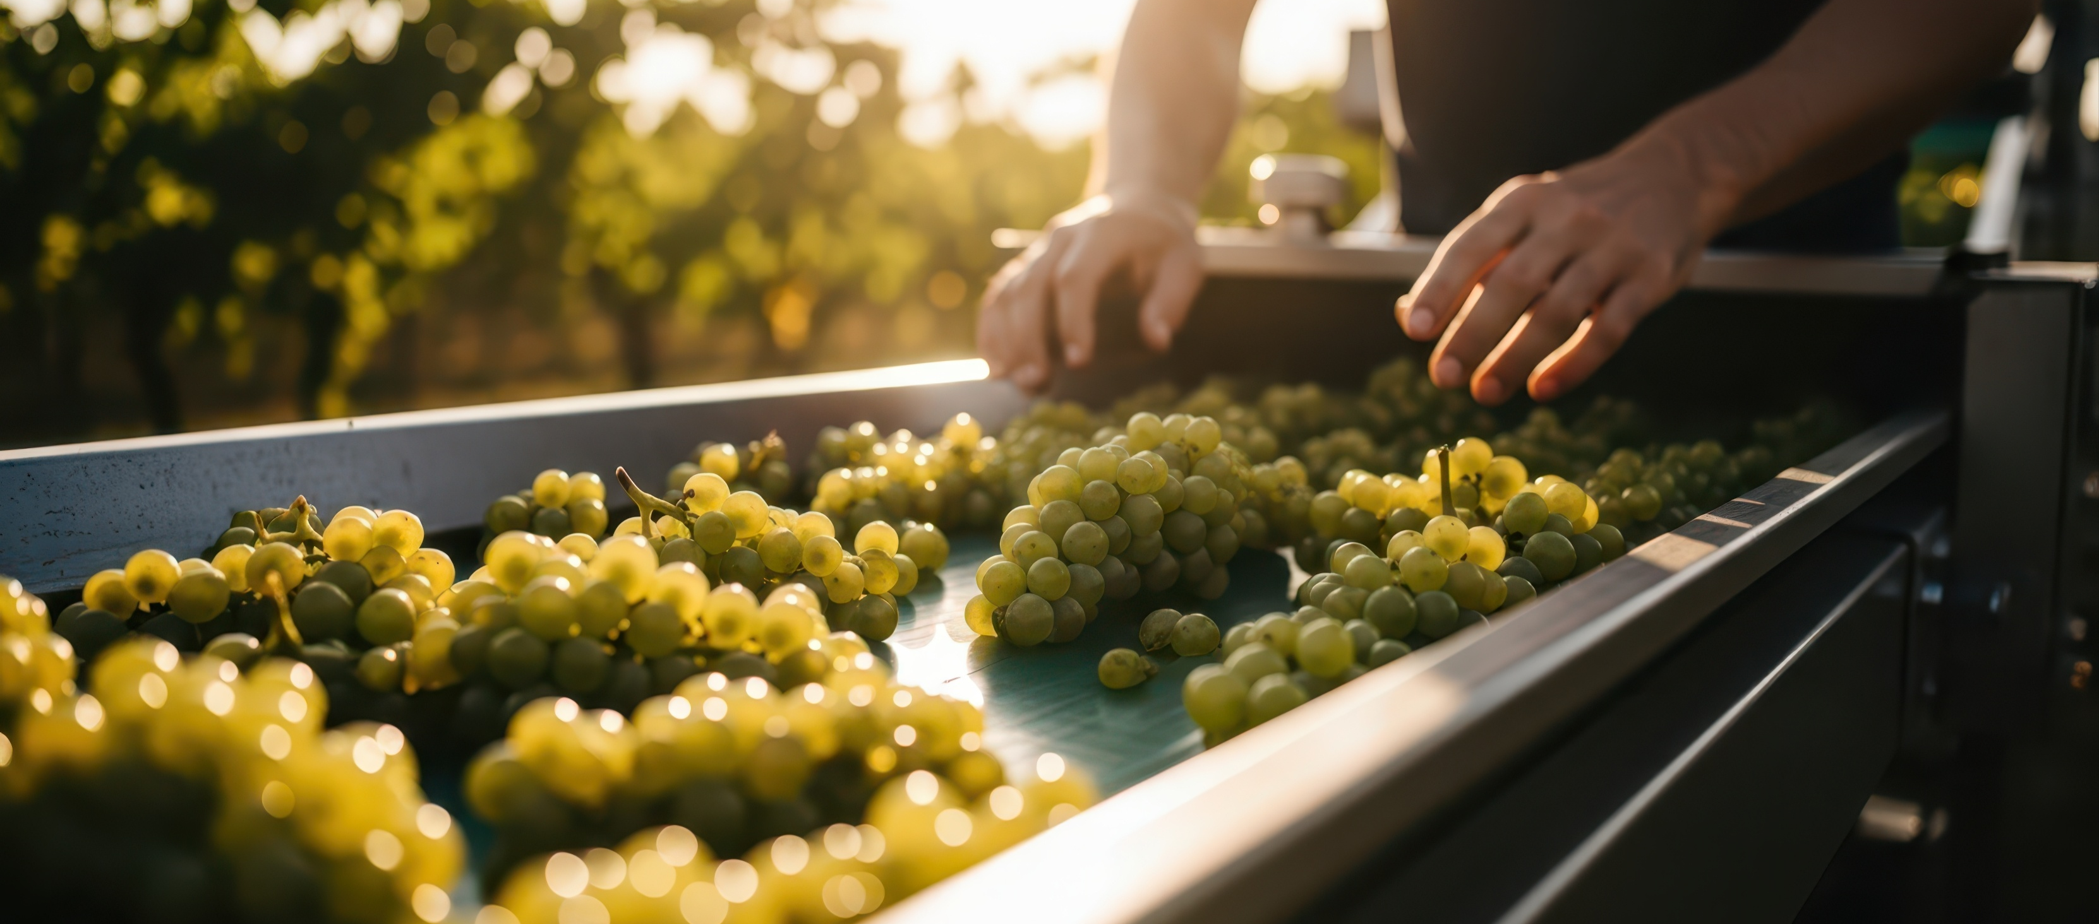
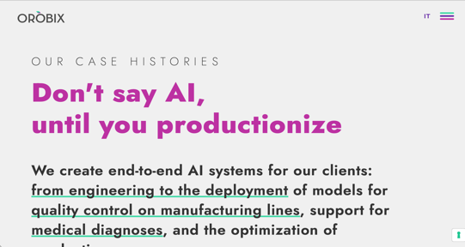
AGRICOLTURA
Classificazione basata su patch, alimenti e bevande
Paese: Italia
Clicca per visitare
Problema
In agricoltura, i cambiamenti nella produzione e nella gestione sono ormai essenziali a causa delle crescenti sfide poste dai cambiamenti climatici, dalla riduzione dei terreni coltivabili e dall'aumento della domanda globale di acqua. Le pratiche agricole tradizionali non sono più sostenibili e le aziende del settore vitivinicolo sono sotto pressione per innovare, ottimizzando l'uso delle risorse e mantenendo la qualità e la sicurezza lungo tutta la catena di approvvigionamento, dal vigneto al consumatore.
Una delle sfide chiave nella produzione vinicola è la selezione dell'uva. Il controllo di qualità dell'uva in entrata viene tipicamente eseguito manualmente da operatori qualificati, un processo che richiede tempo ed è soggetto a errori a causa della soggettività del giudizio umano. Per affrontare questo problema, era necessario sviluppare un sistema in grado di valutare oggettivamente la qualità dell'uva nelle cassette di stoccaggio, che fungesse sia da punto di controllo in entrata che da strumento di gestione della catena di approvvigionamento delle materie prime. Tale sistema avrebbe svolto un ruolo cruciale nel monitoraggio dei prodotti, garantendo trasparenza e tracciabilità dal vigneto alla bottiglia finale.
Era sempre stato un sogno, ma avevo paura: avere un lavoro sembrava la strada più facile, ma mio marito mi ha detto che avere un'attività in proprio era sempre stato il mio sogno, quindi dovevo inseguirlo. Avevo la formazione necessaria e mio marito e i miei figli mi hanno dato un grande sostegno e mi hanno incoraggiata.
Migliorando l'efficienza produttiva e mantenendo
standard di alta qualità, offrirebbe vantaggi significativi ai produttori. Per le cantine, questo sistema rappresenta un passo fondamentale verso il miglioramento della tracciabilità e l'ottimizzazione della gestione delle risorse, offrendo in ultima analisi un prodotto più coerente e di alta qualità ai consumatori.

Slide 7
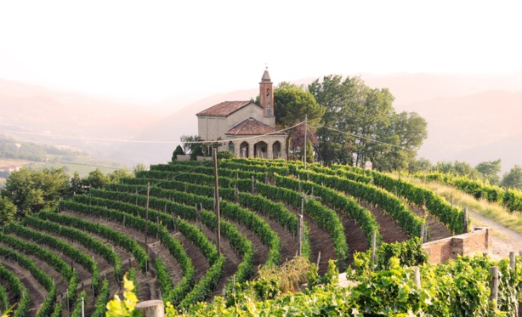
Intervento
Oròbix, un'azienda con sede a Bergamo, in Lombardia, è specializzata in soluzioni basate sull'intelligenza artificiale per il settore manifatturiero. Sfruttando la propria esperienza, l'azienda ha adattato un sistema di deep learning originariamente sviluppato per la produzione manifatturiera al fine di migliorare il controllo qualità nella filiera vitivinicola. Il modello di intelligenza artificiale è addestrato a classificare l'uva in base alla qualità e diventa operativo in soli 30 minuti, dopodiché affina continuamente la propria precisione attraverso l'apprendimento.
Il Gruppo Lunelli, rinomato per la sua cantina Cantine Ferrari, è stato il primo ad implementare questo sistema, in particolare per la produzione dello spumante Ferrari Trentodoc. Sulla scia del suo successo, anche altri due importanti produttori di vino hanno adottato questa tecnologia, integrando ulteriormente l'intelligenza artificiale nei processi di garanzia della qualità del settore. Il sistema utilizza tecniche di deep learning per effettuare una valutazione iniziale della qualità dell'uva, utilizzando l'elaborazione automatizzata delle immagini delle fotografie dall'alto delle cassette di uva. Il modello di classificazione funziona dividendo le immagini in "patch" più piccole, assegnando ciascuna patch a una specifica categoria di qualità e quindi classificando l'intera immagine di conseguenza.
Oltre alla classificazione, il sistema identifica ed evidenzia anche le aree problematiche all'interno delle immagini, rilevando problemi quali fogliame, peronospora, marciume, materiali estranei o altre forme di danneggiamento. Questo processo genera una mappa dettagliata della qualità, indicando quali sezioni delle cassette di uva soddisfano standard di qualità più elevati o più bassi.
Una telecamera cattura le immagini, che vengono poi caricate su AI-go Studio, una piattaforma sviluppata da Oròbix, dove avviene il processo di deep learning. All'interno di AI-go Studio, le immagini vengono utilizzate per addestrare il modello di classificazione, consentendogli di riconoscere e classificare l'uva in base a classi di qualità predefinite impostate dall'utente. Utilizzando una serie di regole personalizzabili in linea con i parametri di qualità definiti dall'utente, AI-go genera una classificazione complessiva dell'uva all'interno di ogni cassetta. Una volta che il modello è stato addestrato e convalidato, viene implementato in un ambiente di produzione tramite AI-go Runtime, che consente il monitoraggio in tempo reale delle prestazioni e dell'accuratezza del modello. Il sistema è inoltre integrato con la piattaforma di raccolta dati del cliente, garantendo un'ottimizzazione continua e un'affidabilità a lungo termine nella valutazione della qualità dell'uva.
Risultato
A differenza di molti sistemi di intelligenza artificiale che funzionano come scatole nere, rendendo difficile tracciare il processo decisionale, il sistema di Oròbix offre piena trasparenza. Gli utenti possono ricostruire il percorso di classificazione, comprendere come è stato ottenuto il risultato finale e confrontare diverse classificazioni, garantendo un processo chiaro e interpretabile. Secondo Oròbix, il sistema introduce obiettività ed efficienza nella valutazione della qualità dell'uva, in linea con l'esigenza del settore di un controllo end-to-end del prodotto, dal vigneto alla bottiglia. Inoltre, il sistema è progettato per mantenere e migliorare gli standard di qualità, anche in condizioni imprevedibili come quelle causate dai cambiamenti climatici e da altri fattori di rischio esterni.
In un mercato sempre più competitivo ed esigente, questo livello di adattabilità è essenziale per garantire l'eccellenza costante del prodotto.
Oltre ai vantaggi immediati in termini di controllo della qualità, il sistema offre anche vantaggi culturali e tecnici. Migliorando la conoscenza e la tracciabilità del prodotto, promuove una mentalità di miglioramento continuo, favorisce la riduzione dei costi e sostiene pratiche di produzione più sostenibili, contribuendo alla resilienza e all'innovazione a lungo termine dell'industria vinicola.

Slide 8
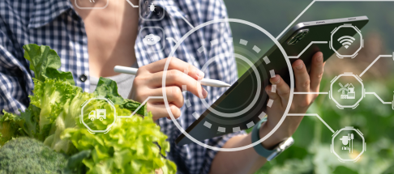
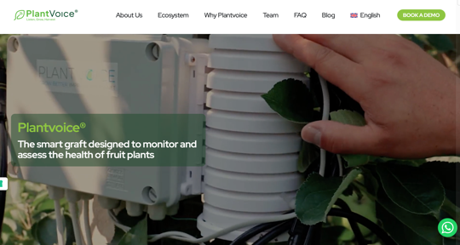
AGRICOLTURA
Plantvoice
Paese: Italia
Clicca per visitare
Problema
In tutta Italia, il declino della salute delle piante da frutto, da olivo e da vino è diventato una preoccupazione significativa. Molti alberi da frutto soffrono di malattie e stress ambientale, causati da molteplici fattori, tra cui i cambiamenti climatici, l'aumento dell'aggressività dei parassiti, la comparsa di nuovi parassiti legati al cambiamento climatico e pratiche agricole inadeguate. Queste sfide hanno avuto gravi conseguenze sulla salute delle piante, portando a una riduzione delle rese, a una minore qualità dei prodotti e a una diminuzione della sostenibilità nel settore agricolo.
Uno dei casi più noti, riconosciuto anche a livello europeo, è l'epidemia di Xylella fastidiosa in Puglia, che ha devastato gli oliveti, evidenziando l'urgenza di soluzioni innovative nel monitoraggio e nella gestione della salute delle piante. PLANTVOICE è stato sviluppato come risposta concreta a queste sfide. Fondata a Bolzano, in Italia, dai fratelli Matteo e Tommaso Beccateli, PLANTVOICE è una startup dedicata al monitoraggio della salute delle piante.
Era sempre stato un sogno, ma avevo paura: avere un lavoro sembrava la strada più facile, ma mio marito mi ha detto che avere un'attività in proprio era sempre stato il mio sogno, quindi dovevo inseguirlo. Ho seguito una formazione e mio marito e i miei figli mi hanno sostenuto moltissimo, incoraggiandomi.
Con radici a Parma,
Emilia-Romagna, una regione rinomata per le sue eccellenze enogastronomiche, i fondatori hanno scelto di stabilire la loro azienda nel polo tecnologico di Bolzano, sfruttando le collaborazioni con leader del settore e centri di ricerca universitari per sviluppare soluzioni all'avanguardia per la gestione della salute delle piante.

Slide 9
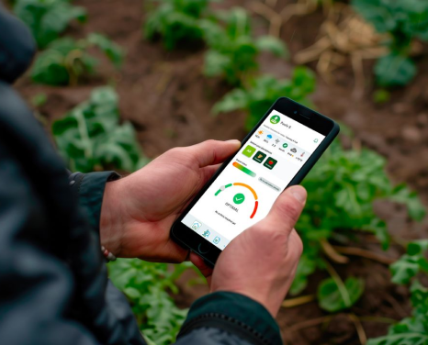
Intervento
PLANTVOICE è una soluzione rivoluzionaria basata sull'intelligenza artificiale che trasforma il modo in cui gli agricoltori monitorano e gestiscono la salute delle piante. Progettata per essere semplice, economica e accessibile, garantisce che anche gli agricoltori più anziani e meno esperti di tecnologia possano facilmente adottarla e trarne vantaggio.
Agendo come un compagno virtuale, fornisce agli agricoltori un supporto continuo, aiutandoli a comprendere cosa sta accadendo alle loro piante e consentendo loro di prendere decisioni informate. A differenza di molte tecnologie agricole che si concentrano su fattori ambientali più generali, PLANTVOICE è specificamente adattata alle esigenze dirette degli agricoltori, offrendo informazioni in tempo reale sulla salute delle piante.
PLANTVOICE consente il monitoraggio continuo e in tempo reale della salute delle piante e dei loro livelli di stress. Il sistema raccoglie i dati attraverso un sensore biocompatibile, delle dimensioni di uno stuzzicadenti, che viene inserito direttamente nel fusto della pianta. Questo sensore misura il flusso e la composizione della linfa in tempo reale, fornendo informazioni fondamentali sulla fisiologia della pianta. I dati vengono poi trasmessi a una piattaforma basata su cloud, dove vengono elaborati utilizzando l'intelligenza artificiale per valutare le condizioni generali della pianta.
A differenza dei sistemi di monitoraggio tradizionali che si basano su fattori ambientali esterni, PLANTVOICE si concentra sugli indicatori di stress interni della pianta, fornendo misurazioni dirette e altamente accurate.
Utilizzando l'intelligenza artificiale, PLANTVOICE è in grado di rilevare i primi segni di stress delle piante, consentendo agli agricoltori e agli agronomi di identificare i problemi e intervenire in tempo reale. Questo approccio proattivo migliora significativamente la salute delle colture, ottimizza l'uso delle risorse e
e migliora la
sostenibilità agricola complessiva.
L'intelligenza artificiale analizza i dati raccolti per identificare specifici fattori di stress, che possono includere:
Livelli insufficienti di acqua o nutrienti
Applicazione errata di fertilizzanti
Irrigazione impropria
Rilevamento precoce delle malattie delle piante (anche durante la fase di incubazione)

Slide 10
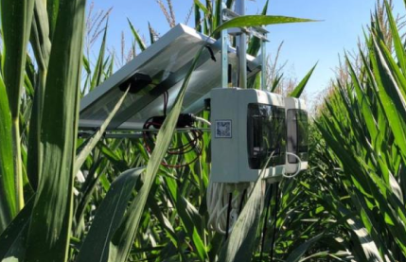
Risultato
PLANTVOICE è attualmente in uso in venti aziende agricole, dove monitora circa 150 ettari di terreno agricolo. I dati raccolti dagli agricoltori che utilizzano il sistema hanno dimostrato significativi miglioramenti nell'efficienza delle risorse e nella produttività.
I principali vantaggi includono:
Riduzione del 40% del consumo idrico, ottimizzando le pratiche di irrigazione.
Riduzione media del 13% del consumo di fertilizzanti, contribuendo a un'agricoltura più sostenibile.
Riduzione dei costi di produzione, grazie a una gestione ottimizzata delle risorse.
Aumento della resa e miglioramento della qualità dei prodotti, garantendo una maggiore redditività per gli agricoltori.
Uno dei principali vantaggi di PLANTVOICE è che gli agricoltori possono monitorare direttamente la salute delle piante utilizzando un PC o un'app mobile. L'app è progettata per essere intuitiva e facile da usare, funzionando con un sistema a semaforo per una rapida interpretazione delle condizioni delle piante:
Sistema a semaforo:
Verde Stato di salute ottimale, nessuna azione richiesta.
Giallo È stato rilevato un potenziale problema in fase di incubazione, che consente un intervento tempestivo.
Rosso È stato individuato un problema grave che richiede un intervento immediato.
Il sistema fornisce una mappa termica dettagliata, offrendo agli agricoltori informazioni chiare, precise e utilizzabili, identificando:
La natura esatta e la posizione di un problema all'interno del campo.
La gravità del problema, consentendo di stabilire le priorità degli interventi.
Chi deve intervenire, se l'agricoltore o un agronomo.
Il rilevamento precoce dei pericoli, consentendo soluzioni tempestive, economiche e sostenibili.
PLANTVOICE aiuta gli agricoltori a gestire i problemi immediati relativi alla salute delle piante e offre vantaggi di sostenibilità a lungo termine. Il sistema consente agli agricoltori di monitorare l'andamento della produzione nel tempo, garantendo migliori previsioni di resa e una gestione a lungo termine della salute delle colture. Integrando il monitoraggio basato sull'intelligenza artificiale con approfondimenti predittivi, PLANTVOICE consente agli agricoltori di preservare la salute delle piante, ridurre i costi e ottimizzare le risorse, creando un settore agricolo più sostenibile e resiliente.

Slide 11
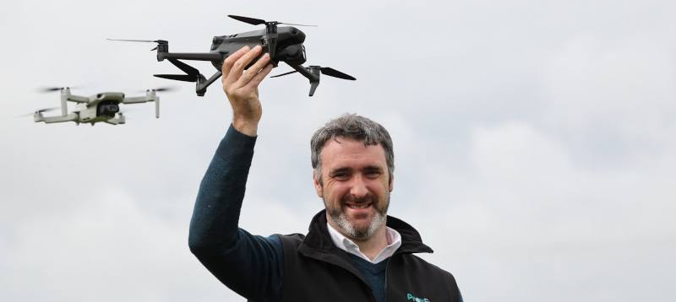
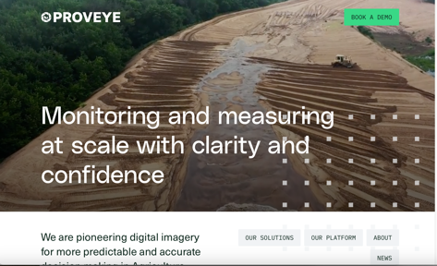
AGRICOLTURA
Plantvoice
Paese: Irlanda
Clicca per visitare
Era sempre stato un sogno, ma avevo paura: avere un lavoro sembrava la strada più facile, ma mio marito mi ha detto che avere un'attività in proprio era sempre stato il mio sogno, quindi dovevo inseguirlo. Ho seguito una formazione e mio marito e i miei figli mi hanno sostenuto moltissimo, incoraggiandomi.
Problema
C'è stato un problema nel settore agricolo in Irlanda, dove era difficile valutare la qualità del terreno. Ci sarebbero volute molte ore di lavoro per esplorare fisicamente il terreno, scavare e vedere com'era il suolo e quale fosse l'uso migliore di ciascuna area. I dati delle immagini erano disponibili, ma erano di pessima qualità e non aiutavano gli agricoltori nel lungo periodo.
Se fosse possibile unire tutti i dati agricoli rilevanti per sviluppare un rapporto completo, i proprietari terrieri potrebbero prendere decisioni che consentirebbero loro di risparmiare denaro e ottenere risultati migliori nel lungo periodo.
Proveye era la risposta a
questo problema. Si tratta di una società spin-off della Scuola di Biosistemi e Ingegneria Alimentare dell'Università di Dublino. Il software utilizza l'intelligenza artificiale per ottenere immagini digitali all'avanguardia che consentono un processo decisionale più prevedibile e accurato in agricoltura, natura e industria.

Slide 12
Intervento
I fondatori dell'azienda, il dottor Jerome O'Connell e il professor Nick Holden, provengono dall'University College di Dublino e vantano oltre 30 anni di esperienza nella fornitura di soluzioni software innovative per i settori dell'agricoltura e delle risorse naturali. ProvEye utilizza proprietà intellettuali innovative per elaborare e analizzare immagini satellitari e UAV al fine di ottenere informazioni dettagliate sull'efficienza e la sostenibilità del settore agricolo. Il software offre una precisione senza precedenti nella misurazione della resa dei raccolti, nell'individuazione delle malattie, nella produttività e nell'impatto ambientale, dalle foglie ai campi, dalle aziende agricole alla scala nazionale.
Proveye fornisce una soluzione per migliorare la produttività e la sostenibilità nella gestione dei terreni agricoli. Affronta sfide chiave quali:
01. Gestione dei pascoli:
Offrendo la piattaforma di gestione remota dei pascoli più accurata al mondo, Proveye aiuta gli agricoltori a gestire in modo più efficace la produzione alimentare basata sul foraggio. Ciò include l'ottimizzazione della produttività e la garanzia della sostenibilità attraverso un monitoraggio migliore.
02. Integrazione dei dati:
Proveye aggrega dati provenienti da varie fonti, come droni, satelliti e sensori, consentendo un'analisi completa e prospettive uniche sui terreni agricoli. Ciò aiuta gli agricoltori a prendere decisioni più informate.
03. Verifica della sostenibilità:
Aiuta a verificare la sostenibilità delle pratiche agricole, garantendo la conformità agli standard ambientali e promuovendo la salute a lungo termine dell'agricoltura.
04. Monitoraggio delle prestazioni e dei rischi:
Proveye misura e monitora continuamente le prestazioni e i rischi delle soluzioni su larga scala basate sulla natura, come quelle coinvolte nella conservazione dell'ambiente e della biodiversità.
In sostanza, Proveye offre una tecnologia avanzata e dati integrati per migliorare l'efficienza, la redditività e la sostenibilità delle attività agricole, in particolare nella produzione alimentare basata sul foraggio.

Slide 13
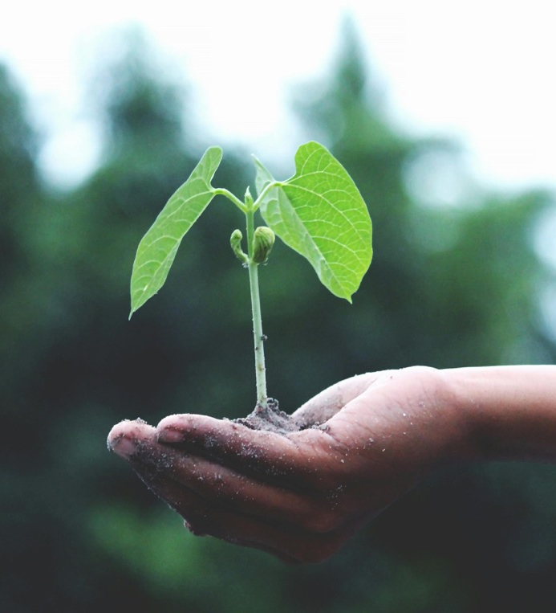
Risultato
Proveye può essere utilizzato da consulenti agricoli, fornitori di fertilizzanti e pesticidi e trasformatori alimentari per fornire informazioni sulla produttività e la sostenibilità dei terreni agricoli. Acquisisce immagini tramite droni e satelliti, integrando contemporaneamente più fonti di immagini e modelli di intelligenza artificiale. Combinando i dati provenienti da vari sistemi e tipi di sensori, Proveye offre punti di vista unici su diverse scale, fornendo la panoramica più completa possibile.
Proveye affronta varie sfide, tra cui la verifica della sostenibilità e il miglioramento della produttività nella produzione alimentare basata sui pascoli, nonché il monitoraggio continuo delle prestazioni e dei rischi delle soluzioni su larga scala basate sulla natura.
Proveye è in grado di eliminare l'incertezza dall'agricoltura e di far risparmiare ore di manodopera. Il concetto ha già vinto numerosi premi, tra cui il 2022 Ornua Most Innovative AgTech Start-up. Nel 2023 Proveye ha vinto il premio Start-Up Innovator of the Year Award e l'Ace Agritech Centre of Excellence Award agli Enterprise Ireland Innovation Arena awards.
Proveye for Grass è il prodotto di punta progettato per le aziende del settore lattiero-caseario e della carne bovina. È la piattaforma di gestione remota dei pascoli più precisa e completa al mondo.
La piattaforma fornisce la prima analisi completa del sistema erboso presente sul mercato, integrando tre flussi di dati fondamentali: misurazione precisa della resa, mappatura della composizione del manto erboso e analisi della biodiversità.
Ciò segna un significativo progresso nella gestione dei pascoli basata sui dati, consentendo un'agricoltura più redditizia.

Slide 14
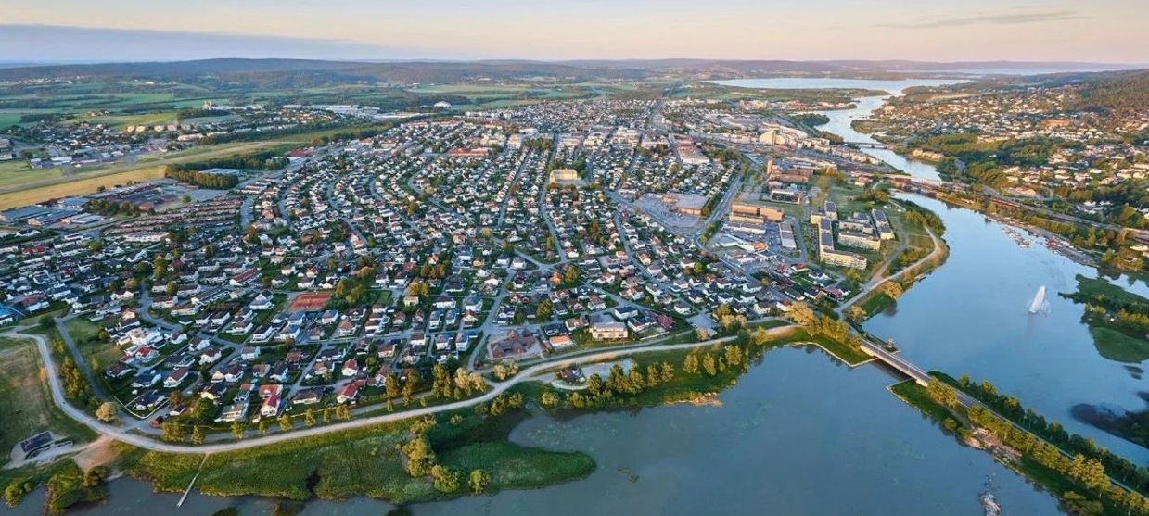
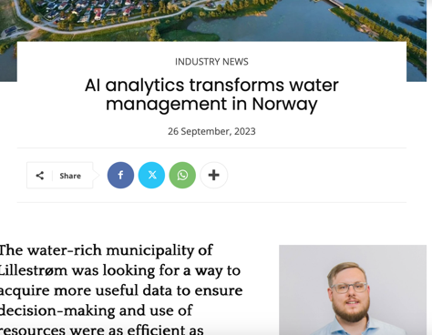
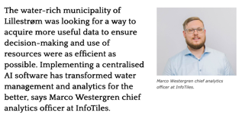
GESTIONE DELLE RISORSE IDRICHE
L'analisi AI trasforma la gestione delle risorse idriche nel comune di Lillestrøm
Paese: Norvegia
Clicca per visitare
Era sempre stato un sogno, ma avevo paura: avere un lavoro sembrava la strada più facile, ma mio marito mi ha detto che avere un'attività in proprio era sempre stato il mio sogno, quindi dovevo inseguirlo. Avevo la formazione necessaria e mio marito e i miei figli mi hanno dato un grande sostegno e mi hanno incoraggiata.
Problema
Lillestrøm, un comune nel sud-est della Norvegia con 87.500 abitanti, è situato alla confluenza di tre grandi fiumi - Glomma, Nitelva e Leira - che formano il più grande delta interno del Nord Europa. Sebbene questa posizione offra opportunità ricreative, presenta anche sfide significative nella gestione dei corsi d'acqua, delle acque reflue e dei rischi di alluvione.
Il dipartimento idrico del comune disponeva già di sistemi per il monitoraggio dei flussi di acqua potabile e delle acque reflue. Tuttavia, il processo decisionale si basava su previsioni meteorologiche e dati ambientali spesso frammentari, reattivi e imprecisi. I processi manuali comportavano che le informazioni critiche arrivassero spesso troppo tardi per essere utili, limitando la capacità di adottare misure proattive.
La sfida di Lillestrøm non era
non solo quella di una gestione efficace delle risorse idriche, ma anche la mancanza di dati in tempo reale prontamente disponibili. Organizzazioni terze fornivano informazioni ambientali, ma queste erano costose, temporanee e avevano applicazioni limitate. L'ingegnere civile Asgeir Hagen e l'architetto aziendale Erlend Berg hanno riconosciuto la necessità di un flusso continuo di dati in tempo reale per migliorare il processo decisionale e l'allocazione delle risorse.

Slide 15
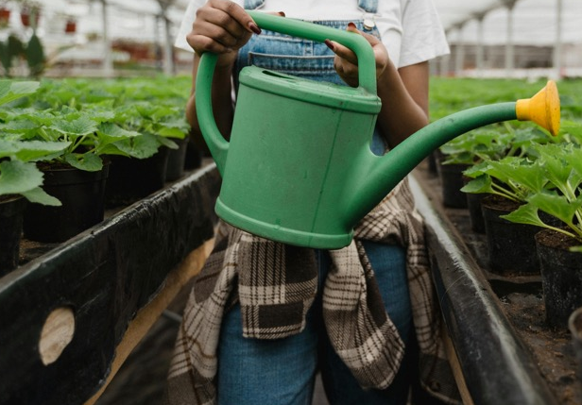
Intervento
Nel 2018, Lillestrøm ha adottato InfoTiles, una piattaforma di analisi basata sull'intelligenza artificiale e costruita su Microsoft Azure. Questa soluzione centralizzata aggrega dati in tempo reale provenienti da sensori Internet of Things (IoT), sistemi SCADA e piattaforme ambientali, rendendo accessibili e utilizzabili dati che prima erano isolati.
Caratteristiche principali del sistema basato sull'intelligenza artificiale;
01. Mappatura della rete:
Gli ingegneri hanno mappato le caratteristiche critiche della rete idrica, tra cui la temperatura, le portate e le condizioni delle condutture su tre milioni di metri di infrastrutture
02. Manutenzione predittiva:
Il monitoraggio remoto aiuta a stabilire le priorità delle riparazioni identificando le tubazioni e le pompe a rischio di guasto.
03. Elaborazione automatizzata dei dati:
InfoTiles integra più fonti di dati, riducendo la dipendenza da costose attività di raccolta dati a breve termine
04. Previsioni sul traffico e sulle inondazioni:
Il sistema incorpora i dati dei sensori di traffico per valutare l'impatto delle inondazioni sulle strade, consentendo un reindirizzamento proattivo.
Grazie a questi miglioramenti, i team idrici di Lillestrøm ricevono ora aggiornamenti continui in tempo reale, che consentono loro di anticipare i problemi, rispondere più rapidamente e migliorare l'efficienza complessiva.

Slide 16

Risultato
Sfruttando l'intelligenza artificiale e l'analisi in tempo reale, Lillestrøm non solo ha migliorato la gestione idrica locale, ma ha anche contribuito agli sforzi globali per la sostenibilità. Il comune ora fornisce dati in tempo reale all'iniziativa United for Smart Sustainable Cities (U4SSC), consentendogli di confrontare i propri progressi con gli standard internazionali.
L'adozione da parte di Lillestrøm della gestione idrica basata sull'intelligenza artificiale costituisce un precedente per altri comuni, dimostrando come l'intelligenza dei dati, l'analisi predittiva e le soluzioni basate sul cloud possano promuovere sistemi idrici urbani più intelligenti e sostenibili.
L'implementazione dell'analisi dei dati idrici basata sull'intelligenza artificiale ha migliorato significativamente l'efficienza, la sostenibilità e la sicurezza pubblica a Lillestrøm.
01. Efficienza dei costi e delle risorse
Gli ingegneri sono ora in grado di rilevare le perdite prima che si aggravino, riducendo le perdite finanziarie. Riparare un singolo tubo che perde (500 ml/secondo) consente di evitare una perdita d'acqua mensile di circa 2.600 euro.
La perdita media di acqua in Norvegia è del 30-40%, rendendo l'analisi predittiva fondamentale per ridurre gli sprechi inutili.
02. Miglioramento della sicurezza pubblica e
prevenzione delle inondazioni
Gli allarmi tempestivi in caso di alluvioni consentono alle squadre di intervenire in modo preventivo, riducendo al minimo i rischi per le persone e le proprietà.
La deviazione del traffico basata su modelli predittivi previene la congestione e garantisce che i servizi di emergenza possano raggiungere le zone colpite.
03. Coinvolgimento dei cittadini e accessibilità
Gli aggiornamenti in tempo reale sulla qualità dell'acqua e sulla temperatura di balneazione sono ora disponibili per i residenti tramite il sito web del comune.
Le capacità di condivisione dei dati hanno migliorato la trasparenza e il processo decisionale sia per le autorità locali che per la comunità.

Slide 17
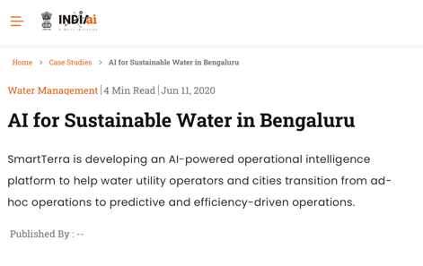
GESTIONE DELL'ACQUA
Acqua sostenibile a Bengaluru
Paese: India
Clicca per visitare
Era sempre stato un sogno, ma avevo paura: avere un lavoro sembrava la strada più facile, ma mio marito mi ha detto che avere un'attività in proprio era sempre stato il mio sogno, quindi dovevo inseguirlo. Ho seguito una formazione e mio marito e i miei figli mi hanno sostenuto moltissimo, incoraggiandomi.
Problema
Bengaluru, una città in rapida espansione con una popolazione stimata di 13 milioni di abitanti entro il 2020, deve affrontare sfide significative nella gestione efficiente dell'approvvigionamento idrico. Il Bengaluru Water Supply and Sewerage Board (BWSSB) supervisiona quasi un milione di allacciamenti, servendo una clientela diversificata in diversi quartieri. La maggior parte di questi allacciamenti si basa su contatori d'acqua di vario tipo e marca letti manualmente, il che rende difficile garantire una fatturazione accurata e il recupero dei ricavi.
Come molte grandi città in tutto il mondo, Bengaluru deve affrontare l'inefficienza nella distribuzione dell'acqua. Tuttavia, le sue sfide sono ulteriormente aggravate da un sistema di approvvigionamento intermittente. Le perdite d'acqua si dividono in due grandi categorie:
Perdite reali, causate da perdite fisiche, traboccamenti e inefficienze della rete. Perdite apparenti (commerciali), derivanti da imprecisioni nelle letture dei contatori, clienti non registrati, fatturazione errata e proprietà classificate in modo errato nel sistema tariffario.

Slide 18
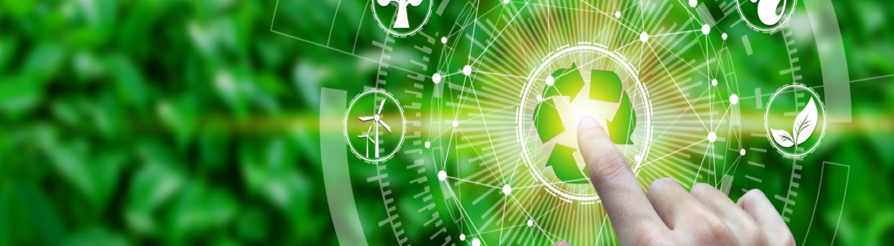
Problema
Le perdite apparenti incidono anche sulle tariffe fognarie, che sono legate al consumo idrico misurato dai contatori, ma sono ulteriormente influenzate da fattori quali l'utilizzo di pozzi trivellati, la classificazione degli immobili e lo status domestico o commerciale. Senza affrontare sia le perdite reali che quelle apparenti, la sostenibilità a lungo termine e la redditività finanziaria rimangono a rischio.
BWSSB deve affrontare una sfida importante nell'individuare queste perdite. Le letture manuali dei contatori introducono incertezze: il calo dei consumi potrebbe essere dovuto a variazioni stagionali, alla riduzione delle ore di fornitura, a contatori difettosi o persino a frodi. Inoltre, la rapida urbanizzazione rende difficile tracciare gli immobili che sono passati da categorie tariffarie inferiori a quelle superiori, come le case unifamiliari sostituite da complessi residenziali multi-unità.
Per garantire una distribuzione equa e giusta dell'acqua e recuperare accuratamente le entrate, BWSSB ha urgente bisogno di una soluzione in grado di identificare e affrontare le perdite apparenti.
Intervento
Nel 2019, SUEZ India ha lanciato il programma DATACITY, il primo del suo genere in Asia, in collaborazione con il governo del Karnataka, BWSSB e il partner innovativo NUMA Bengaluru. DATACITY è un'iniziativa internazionale di innovazione aperta che sviluppa soluzioni basate sui dati per affrontare le sfide urbane.
Attraverso workshop di co-creazione, BWSSB e SUEZ hanno identificato un problema chiave: "Come può BWSSB individuare le perdite di entrate, evidenziare le opportunità per migliorare la generazione di entrate e massimizzare il ritorno sull'investimento (ROI)?"
Dopo un rigoroso processo di selezione, SmartTerra, una startup specializzata nella gestione delle risorse idriche urbane, è stata scelta per guidare il progetto pilota. SmartTerra sta sviluppando una piattaforma di intelligence operativa basata sull'intelligenza artificiale per aiutare le aziende idriche a passare da operazioni reattive a operazioni predittive e basate sui dati.
La startup ha già vinto una sovvenzione per l'implementazione nell'ambito dell'Urban Drinking Water Challenge 2018 di ImagineH2O ed è incubata presso il T-HUB di Hyderabad.
La piattaforma di SmartTerra è progettata per affrontare le sfide chiave all'intersezione tra i servizi idrici e le infrastrutture cittadine, concentrandosi su:
Identificare e ridurre le perdite nella distribuzione dell'acqua.
Migliorare lo stato di salute e l'efficienza della rete.
Migliorare il processo decisionale basato sui dati per le aziende di servizi idrici.

Slide 19
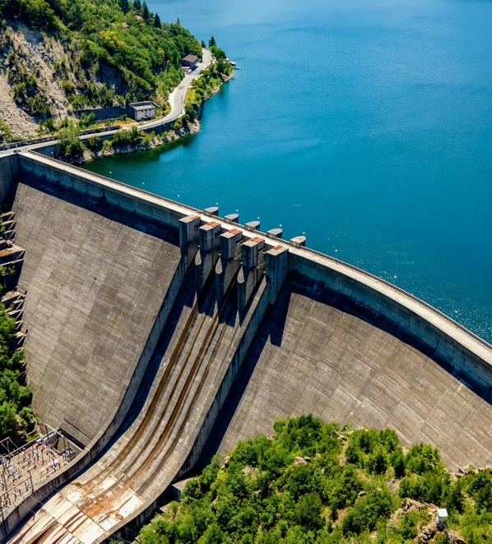
Risultato
Il progetto pilota è stato avviato nella zona D1A, concessione di SUEZ per le operazioni e la manutenzione (O&M) nel centro di Bengaluru.
Questa zona è suddivisa in 43 aree di misurazione distrettuali (DMA), che coprono circa 90.000 allacciamenti.
Questi allacciamenti comprendono quasi 40 classificazioni, tra cui domestico, multi-abitazione e non domestico.
Per realizzare un sistema di rilevamento basato sull'intelligenza artificiale, il team ha analizzato:
Due anni di letture mensili dei contatori (ottobre 2017 - settembre 2019) dal reparto Revenue, Billing &amp; IT (RBIT) della BWSSB.
Gli attributi di connessione, tra cui la posizione, la presenza di pozzi trivellati e il tipo di contatore.
Dati giornalieri sull'approvvigionamento idrico forniti dal reparto SCADA di SUEZ.
Mappe di rete e confini DMA per valutare le tendenze spaziali.
Sfruttando l'intelligenza artificiale e l'analisi dei dati, il progetto mira a migliorare la capacità di BWSSB di rilevare le perdite di entrate, migliorare l'accuratezza della fatturazione e garantire un sistema di distribuzione dell'acqua equo per i residenti di Bengaluru.

Slide 20
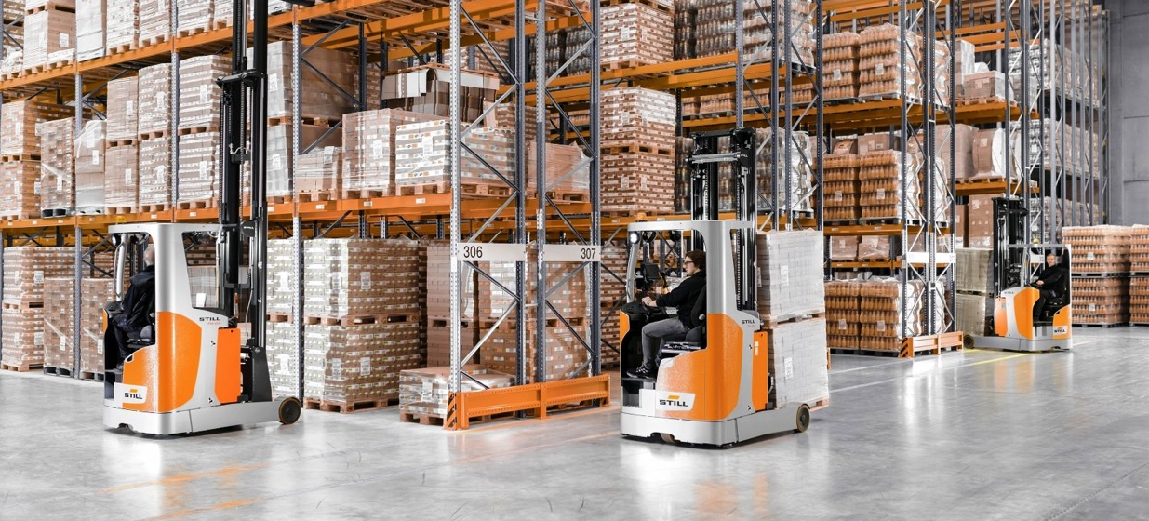
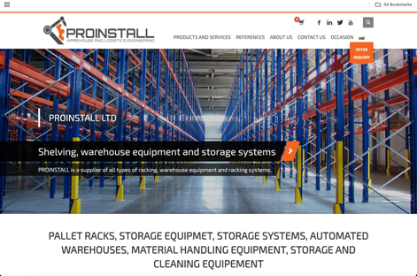
TRASPORTI E LOGISTICA
Sistemi di scaffalature automatizzati: il futuro delle aziende di logistica
Paese: Bulgaria
Clicca per visitare
Problema
Una gestione efficiente del magazzino e della logistica è essenziale per le moderne catene di approvvigionamento, dove le aziende devono gestire volumi elevati di ordini, consegne rapide e tracciamento delle scorte in tempo reale. I metodi tradizionali di gestione del magazzino sono laboriosi, soggetti a errori e inefficienti, causando ritardi, perdite di scorte e aumento dei costi operativi. Le soluzioni di magazzino automatizzato garantiscono una gestione rapida, accurata e sicura delle merci, riducendo al minimo gli errori umani e migliorando l'efficienza. Questi sistemi liberano gli operatori da compiti monotoni e fisicamente impegnativi, consentendo loro di concentrarsi su operazioni di maggior valore. Dotati di sofisticati software di gestione, i magazzini automatizzati ottimizzano il flusso dei materiali e semplificano i processi di stoccaggio, prelievo e distribuzione, rendendo la logistica più agile e sostenibile.
Con oltre 20 anni di esperienza nella fornitura, installazione e manutenzione di sistemi di magazzino automatizzati, Proinstall Ltd. crede fermamente che l'automazione sia la chiave per una logistica di successo in futuro.
Era sempre stato un sogno, ma avevo paura: avere un lavoro sembrava la strada più facile, ma mio marito mi ha detto che avere un'attività in proprio era sempre stato il mio sogno, quindi dovevo inseguirlo. Ho seguito la formazione e mio marito e i miei figli mi hanno sostenuto moltissimo, incoraggiandomi.
I moderni sistemi automatizzati
non solo ottimizzano i processi di magazzino, ma migliorano anche l'efficienza, l'affidabilità e la flessibilità delle operazioni logistiche. Riducendo la dipendenza dal lavoro manuale, migliorando l'accuratezza dell'inventario e ottimizzando i flussi di lavoro, queste soluzioni consentono alle aziende di crescere in modo efficace, ridurre i costi e operare
in modo più sostenibile.

Slide 21
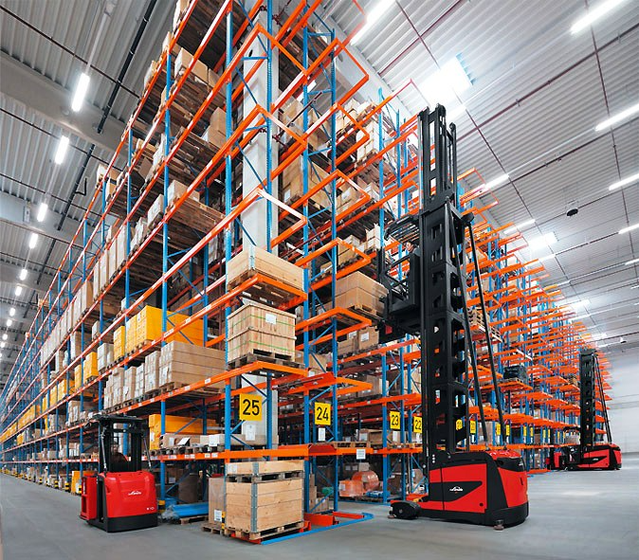
Intervento
Per affrontare queste sfide, Proinstall Ltd. ha implementato sistemi automatizzati di stoccaggio e prelievo (ASRS) all'avanguardia, integrati con software avanzati e connettività IoT (Internet of Things) per migliorare l'efficienza del magazzino. Questi sistemi utilizzano tecnologie di automazione efficienti dal punto di vista energetico per ridurre il consumo di energia e i costi operativi, contribuendo a operazioni logistiche più sostenibili. L'automazione ha anche migliorato la sicurezza del personale, riducendo al minimo l'interazione diretta dell'uomo con merci pesanti, riducendo gli incidenti sul lavoro e creando un ambiente di lavoro più sicuro. Il software di gestione del magazzino (WMS) garantisce il monitoraggio in tempo reale dei movimenti delle merci, consentendo alle aziende di mantenere elevati livelli di precisione, responsabilità e conformità nella gestione delle scorte. Riducendo i danni ai prodotti, gli smarrimenti e gli errori di stoccaggio, questi sistemi riducono significativamente le perdite finanziarie dovute a una cattiva gestione dell'inventario.
L'evasione degli ordini più rapida e precisa comporta tempi di consegna più brevi, maggiore affidabilità e migliori livelli di servizio al cliente. I sistemi di automazione di Proinstall Ltd. sono completamente compatibili con i dispositivi IoT, le piattaforme ERP e le analisi basate sull'intelligenza artificiale, consentendo una perfetta integrazione con le soluzioni di gestione digitale della catena di fornitura. L'automazione non solo riduce la necessità di manodopera manuale, ma minimizza anche gli errori e ottimizza l'utilizzo dello spazio, con un conseguente notevole risparmio sui costi per le aziende.
Queste soluzioni di automazione del magazzino ottimizzano le operazioni di stoccaggio su piccola e grande scala sfruttando la robotica, la gestione dell'inventario basata sull'intelligenza artificiale e il monitoraggio in tempo reale, garantendo alle aziende una maggiore efficienza con un minore impatto ambientale.
Risultato
L'implementazione dei sistemi di magazzino automatizzati di Proinstall Ltd. ha portato a sostanziali miglioramenti in termini di efficienza logistica, sostenibilità e flessibilità operativa. I sistemi di stoccaggio verticale automatizzati massimizzano lo spazio del magazzino sfruttando l'altezza dell'edificio, rendendoli ideali per strutture con spazio limitato e garantendo al contempo un accesso facile e veloce alle merci immagazzinate. Per i magazzini che gestiscono articoli di piccole e medie dimensioni, i meccanismi robotici e i sistemi di trasporto consentono un accesso rapido e preciso all'inventario, riducendo i ritardi e ottimizzando la rotazione delle scorte. Nelle strutture di stoccaggio su larga scala, le merci pallettizzate vengono gestite in modo efficiente attraverso sistemi robotizzati di stoccaggio e prelievo, consentendo una migliore rotazione dell'inventario e un miglioramento dei tassi di evasione degli ordini.
Grazie al tracciamento basato sull'intelligenza artificiale e al prelievo automatizzato, le aziende hanno registrato una riduzione degli incidenti di smarrimento, danneggiamento o perdita delle scorte, con conseguente aumento della precisione delle scorte e riduzione dei rischi finanziari. L'uso di automazioni efficienti dal punto di vista energetico ha anche aiutato le aziende a ridurre la loro impronta di carbonio, a diminuire gli sprechi e a passare a pratiche di supply chain più ecologiche. Combinando automazione, intelligenza artificiale e soluzioni di stoccaggio avanzate, Proinstall Ltd. sta aiutando le aziende a modernizzare le operazioni logistiche, aumentare l'efficienza e muoversi verso un futuro più sostenibile e tecnologicamente avanzato per la gestione dei magazzini e della supply chain.

Slide 22
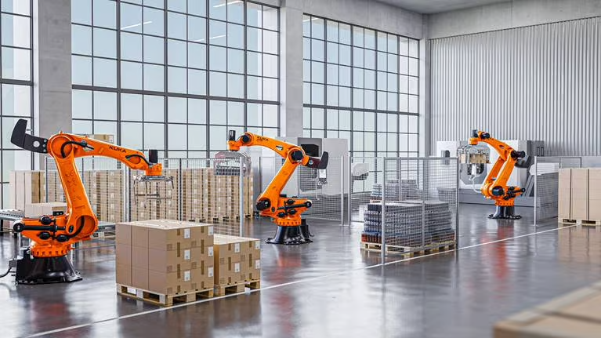
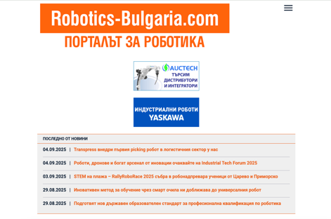
TRASPORTI E LOGISTICA
Nuova generazione
Droni da carico
Paese: Bulgaria
Clicca per visitare
Aziende coinvolte:
Istituto di Meccanica presso BAS
Il Cluster delle attrezzature di sollevamento
Problema
Era sempre stato un sogno, ma avevo paura: avere un lavoro sembrava la strada più facile, ma mio marito mi ha detto che avere un'attività in proprio era sempre stato il mio sogno, quindi dovevo inseguirlo. Ho seguito la formazione e mio marito e i miei figli mi hanno sostenuto moltissimo, incoraggiandomi.
L'Istituto di Meccanica dell'Accademia Bulgara delle Scienze (IMech-BAS) sta conducendo un progetto per lo sviluppo di materiali innovativi ed ecologici per i sistemi aerei senza pilota (UAS) di nuova generazione, in particolare i droni cargo utilizzati nel trasporto e nella logistica. I metodi tradizionali di trasporto merci spesso si basano su veicoli alimentati da combustibili fossili, contribuendo alle emissioni di carbonio, agli elevati costi operativi e alle inefficienze logistiche.
La crescente domanda di soluzioni di consegna più veloci e sostenibili ha creato la necessità di droni leggeri e ad alta capacità in grado di trasportare merci con un impatto ambientale minimo. Tuttavia, la tecnologia dei droni esistente presenta dei limiti in termini di capacità di sollevamento, efficienza delle batterie e durata dei materiali.
Questo progetto, finanziato dallo strumento Next Generation EU dell'Unione Europea nell'ambito del FPAP, mira ad affrontare queste sfide sviluppando materiali innovativi e soluzioni ingegneristiche per migliorare le prestazioni dei droni cargo, promuovendo al contempo la sostenibilità.

Slide 23
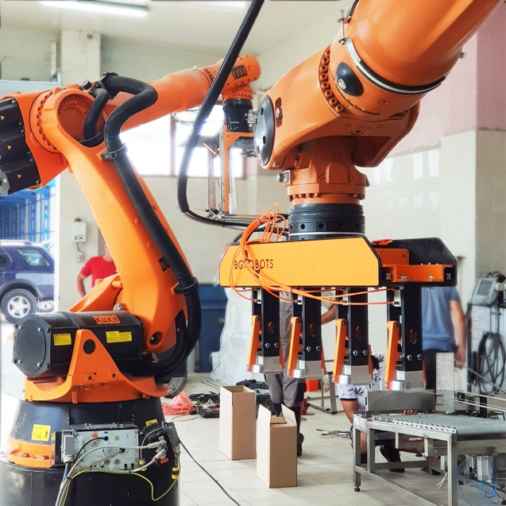
Intervento
L'obiettivo principale del progetto è quello di sviluppare droni cargo di nuova generazione incorporando materiali compositi leggeri ed ecologici e un sistema avanzato di sollevamento del carico. Ciò include:
Creazione di strutture di ricerca e sviluppo per condurre test in un ambiente di dimostrazione controllato, garantendo l'applicabilità nel mondo reale.
Sviluppo di un nuovo materiale composito su misura per la logistica basata sui droni per migliorare la durata, l'efficienza in termini di peso e la sostenibilità ambientale.
Progettazione di un innovativo sistema di sollevamento del carico, che integra un vano di carico e un meccanismo di sollevamento elettrico nell'architettura del drone per una migliore gestione del carico utile.
Un aspetto significativo del progetto è l'introduzione di nuovi materiali compositi progettati specificamente per aumentare la capacità di sollevamento dei droni riducendo al contempo il consumo energetico. Il progetto dà la priorità alla costruzione leggera per prolungare la durata della batteria, ridurre il consumo energetico e migliorare l'efficienza operativa.
La modellizzazione matematica e software svolge un ruolo fondamentale nell'ottimizzazione delle proprietà dei materiali, delle prestazioni aerodinamiche e dell'efficienza energetica. Il team di ricerca sta applicando simulazioni avanzate e modellizzazione basata sull'intelligenza artificiale per perfezionare i materiali e le strutture prima dei test su scala reale.
Il progetto è inoltre strettamente allineato agli obiettivi di sostenibilità, garantendo che i materiali e i processi di produzione utilizzati contribuiscano a un'economia circolare, riducendo gli sprechi e la dipendenza dalle risorse non rinnovabili.

Slide 24
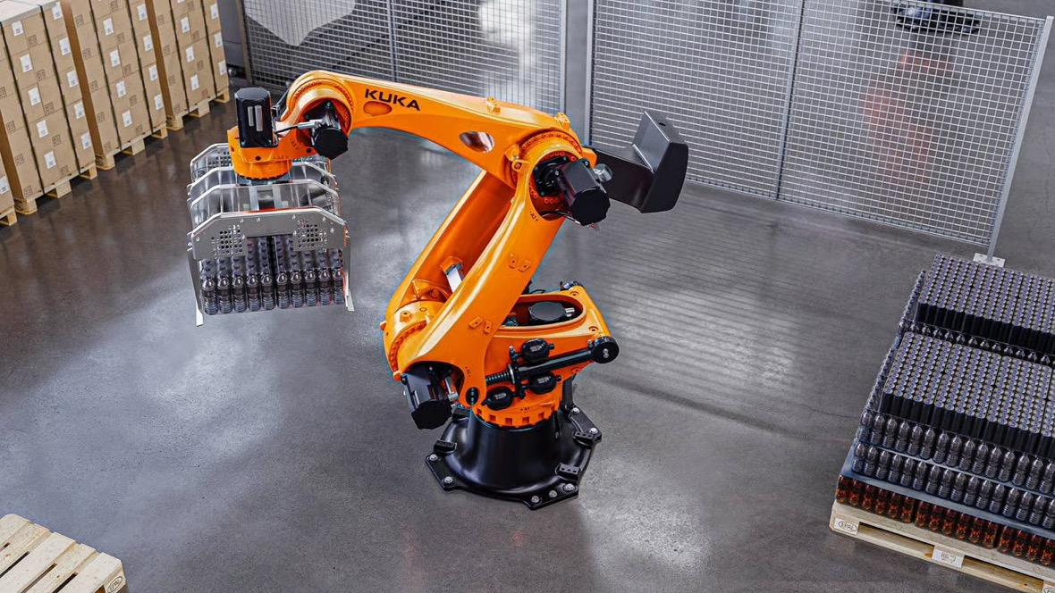
Risultato
Lo sviluppo dei droni cargo di nuova generazione è destinato a rivoluzionare il settore dei trasporti e della logistica, fornendo soluzioni di consegna più efficienti, sostenibili ed economiche. Il progetto ha portato a diversi progressi fondamentali:
01. Maggiore sostenibilità
L'integrazione di materiali compositi ecologici riduce significativamente l'impatto ambientale della produzione e del funzionamento dei droni, favorendo la transizione verso una logistica più verde.
02. Migliore efficienza energetica
L'uso di materiali leggeri e l'ottimizzazione dell'aerodinamica consentono di ridurre il consumo energetico, prolungare i tempi di volo e diminuire la dipendenza dai combustibili fossili.
03. Maggiore capacità di carico utile
L'introduzione di un nuovo sistema di sollevamento del carico migliora le capacità di sollevamento dei droni, rendendoli più adatti alle applicazioni commerciali e industriali.
04. Progressi nella modellazione basata sull'intelligenza artificiale
Il progetto dimostra il potenziale delle simulazioni matematiche e software nell'ottimizzazione delle proprietà dei materiali, dell'aerodinamica e delle prestazioni strutturali, portando a droni più resistenti ed efficienti.
La modellazione matematica e software svolge un ruolo chiave nell'ottimizzazione delle proprietà dei materiali, delle prestazioni aerodinamiche e dell'efficienza energetica. Il team di ricerca sta applicando simulazioni avanzate e modellazione basata sull'intelligenza artificiale per perfezionare i materiali e le strutture prima dei test su larga scala.
Il progetto è anche strettamente allineato con gli obiettivi di sostenibilità, garantendo che i materiali e i processi di produzione utilizzati contribuiscano a un'economia circolare, riducendo gli sprechi e la dipendenza da
risorse non rinnovabili.

Slide 25
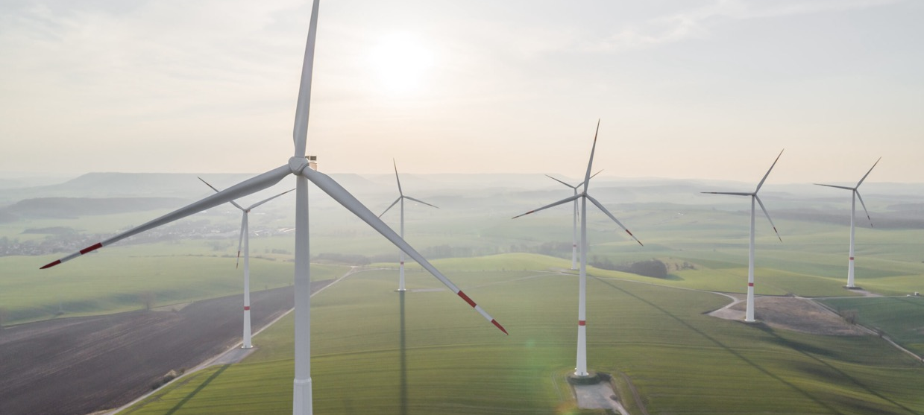
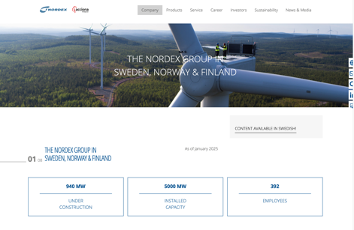

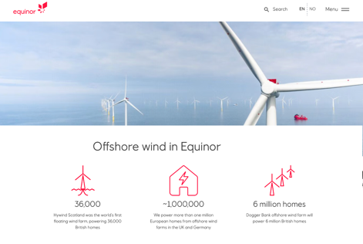
ENERGIA
Manutenzione predittiva nei
parchi eolici
Paese: Norvegia
Aziende coinvolte:
Nordex
Un importante produttore di turbine eoliche che ha integrato sistemi di manutenzione predittiva basati sull'intelligenza artificiale per ottimizzare le prestazioni e la manutenzione delle proprie turbine.
Clicca per visitare
Il cluster delle attrezzature di sollevamento
Un importante produttore di turbine eoliche che ha integrato sistemi di manutenzione predittiva basati sull'intelligenza artificiale per ottimizzare le prestazioni e la manutenzione delle proprie turbine.
Clicca per visitare

Slide 26
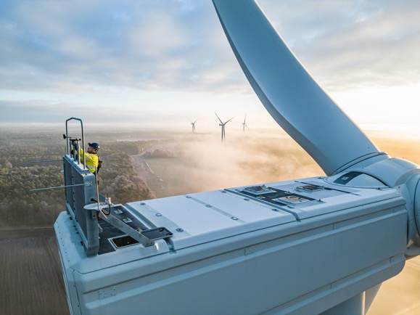
Problema
L'energia eolica svolge un ruolo fondamentale nella strategia norvegese in materia di energie rinnovabili, contribuendo in modo significativo alla riduzione delle emissioni di carbonio e all'aumento dell'indipendenza energetica. Tuttavia, la manutenzione delle turbine eoliche rappresenta una sfida importante, poiché guasti imprevisti, condizioni meteorologiche avverse e costi di manutenzione elevati possono causare tempi di inattività prolungati e una riduzione della produzione di energia. I metodi di manutenzione tradizionali si basano spesso su ispezioni programmate o riparazioni reattive, che possono comportare un'allocazione inefficiente delle risorse e costi operativi più elevati. Data la crescente importanza della sostenibilità nel settore energetico, era necessario un approccio più proattivo e intelligente alla manutenzione delle turbine. L'intelligenza artificiale (AI) ha offerto una soluzione promettente, consentendo il monitoraggio in tempo reale e l'analisi predittiva per anticipare potenziali problemi prima che si aggravino, migliorando in ultima analisi l'efficienza, l'affidabilità e la sostenibilità della produzione di energia eolica.
Intervento
Per affrontare queste sfide, Nordex ed Equinor hanno sviluppato e implementato un sistema di manutenzione predittiva basato sull'intelligenza artificiale. Il sistema sfrutta i dati raccolti da sensori avanzati installati sulle turbine eoliche, monitorando continuamente indicatori chiave di prestazione quali livelli di vibrazione, fluttuazioni di temperatura, velocità del vento, movimento delle pale e usura dei componenti.
Utilizzando algoritmi di apprendimento automatico, il sistema analizza i dati storici e in tempo reale per rilevare modelli, anomalie e segnali di allarme precoci di potenziali guasti. Invece di affidarsi a programmi di manutenzione fissi, le informazioni basate sull'intelligenza artificiale consentono agli operatori di eseguire la manutenzione solo quando necessario, prevenendo i guasti e riducendo al minimo gli interventi di assistenza non necessari.
Il sistema basato sull'IA offre diverse funzionalità chiave, tra cui:
01. Rilevamento precoce dei guasti
Identificazione di problemi minori prima che si trasformino in guasti gravi.
02. Monitoraggio in tempo reale
Monitoraggio continuo delle prestazioni delle turbine, anche nei parchi eolici offshore remoti.
03. Avvisi automatici
Notifica ai team di manutenzione quando vengono rilevate anomalie o potenziali guasti.
04. Allocazione ottimizzata delle risorse
Garantire che gli interventi di manutenzione si concentrino sulle turbine più a rischio, riducendo le interruzioni operative.
05. Integrazione con i gemelli digitali
Simulazione delle prestazioni delle turbine per testare e perfezionare i modelli predittivi.
Passando da un approccio reattivo a uno predittivo, Nordex ed Equinor hanno migliorato significativamente l'affidabilità e la durata delle loro turbine eoliche, aumentando l'efficienza e la sostenibilità complessive.

Slide 27
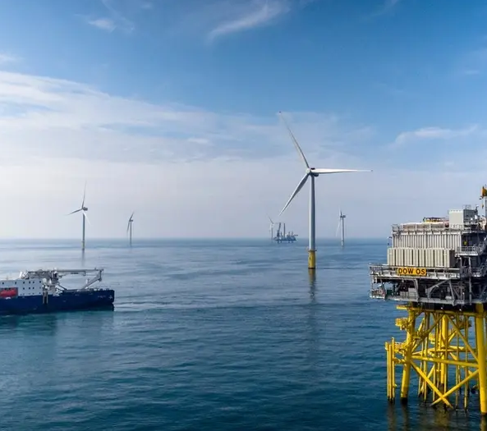
Risultati
L'implementazione della manutenzione predittiva basata sull'intelligenza artificiale ha portato a significativi miglioramenti nell'efficienza operativa e nella sostenibilità della produzione di energia eolica. I risultati principali includono:
Riduzione del 25% dei costi di manutenzione, ottenuta grazie alla riduzione di ispezioni e interventi non necessari.
Aumento del 40% dell'efficienza operativa delle turbine, poiché un minor numero di guasti significa tempi di attività più lunghi e una maggiore produzione di energia.
Estensione della durata di vita delle turbine, poiché la manutenzione proattiva riduce l'usura, ritardando la necessità di sostituzioni importanti.
Riduzione dell'impronta di carbonio, poiché un minor numero di interventi di assistenza (soprattutto nei parchi eolici offshore) comporta una riduzione delle emissioni derivanti dalle operazioni di manutenzione.
Maggiore sicurezza per le squadre di manutenzione, poiché l'IA aiuta a prevedere e prevenire i guasti, riducendo il rischio di lavorare in condizioni pericolose.
Oltre ai miglioramenti operativi, il successo di questo sistema di manutenzione basato sull'intelligenza artificiale è stato integrato nei programmi di istruzione e formazione professionale (IFP). Studiando le applicazioni reali dell'intelligenza artificiale nel settore delle energie rinnovabili, gli studenti acquisiscono preziose conoscenze sul ruolo della tecnologia nel miglioramento della sostenibilità energetica. Il caso di studio è stato utilizzato per dimostrare come l'intelligenza artificiale possa ottimizzare le infrastrutture per le energie rinnovabili, ridurre i costi e sostenere la transizione globale verso soluzioni energetiche più ecologiche.
Inoltre, l'integrazione della manutenzione predittiva nelle operazioni di energia eolica funge da modello per altri settori delle energie rinnovabili, tra cui l'energia solare e idroelettrica, dimostrando come l'IA possa essere applicata a varie iniziative di energia sostenibile. Con la continua evoluzione dell'IA, si prevede che ulteriori perfezionamenti nell'analisi predittiva e nell'automazione miglioreranno ulteriormente l'efficienza e l'affidabilità, rafforzando la redditività a lungo termine dell'energia eolica come fonte chiave di energia rinnovabile.

Slide 28
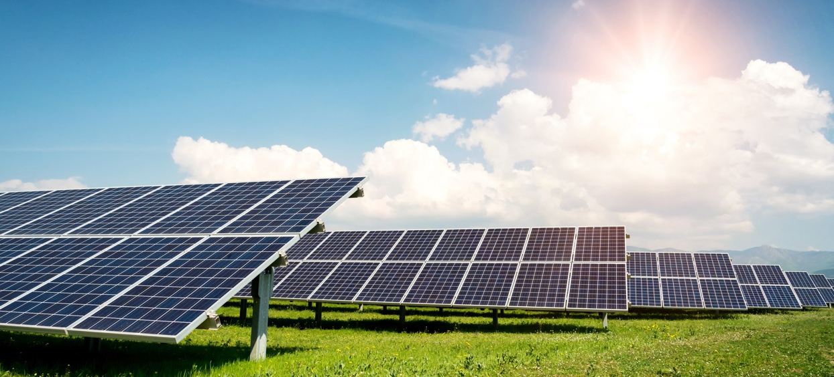
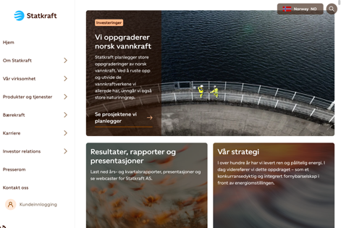
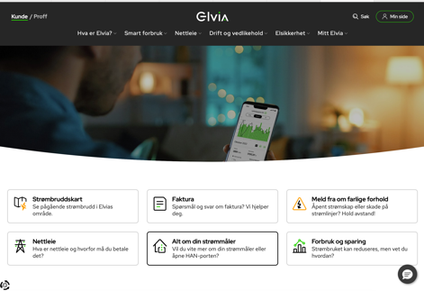
ENERGIA
Ottimizzazione delle reti intelligenti
Paese: Norvegia
Aziende coinvolte:
Statkraft
Azienda leader nel settore delle energie rinnovabili in Norvegia che ha implementato tecnologie di rete intelligente per ottimizzare la distribuzione dell'energia e integrare le fonti rinnovabili.
Clicca per visitare
Elvia
Questa azienda norvegese di rete elettrica ha utilizzato l'intelligenza artificiale per la gestione delle reti intelligenti al fine di migliorare l'efficienza operativa e ridurre le perdite di energia.
Clicca per visitare

Slide 29
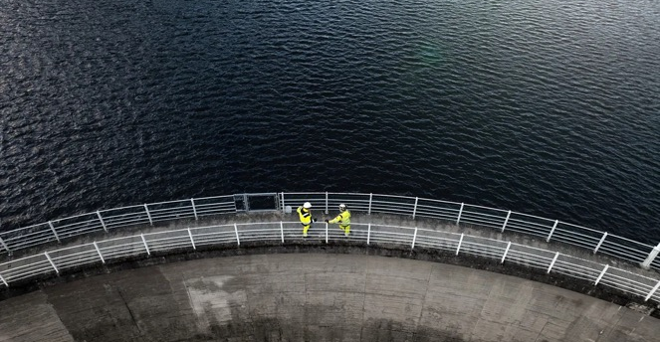
Problema
Il settore energetico norvegese deve affrontare sfide sempre più impegnative in termini di efficienza nella distribuzione dell'energia elettrica e crescente domanda di integrazione delle energie rinnovabili. I sistemi tradizionali di gestione della rete faticano ad adattarsi alla fornitura fluttuante di fonti di energia rinnovabile come l'energia eolica e solare. Ciò comporta sprechi di energia elettrica, aumento dei costi operativi e inefficienze nella distribuzione dell'energia. Con la sostenibilità al centro degli sforzi di transizione energetica, era necessario un sistema intelligente in grado di ottimizzare le prestazioni della rete, ridurre al minimo le perdite di energia e garantire la perfetta integrazione delle energie rinnovabili nella rete nazionale.
Intervento
Per affrontare queste sfide, Statkraft ed Elvia hanno sviluppato e implementato una soluzione di rete intelligente basata sull'intelligenza artificiale. Il sistema utilizza algoritmi di apprendimento automatico per analizzare i dati in tempo reale provenienti da vari componenti della rete. Elaborando questi dati, l'intelligenza artificiale è in grado di prevedere i modelli di domanda energetica, gestire dinamicamente i carichi energetici e ottimizzare l'integrazione delle fonti di energia rinnovabile.
L'intelligenza artificiale monitora e regola continuamente il flusso di elettricità, garantendo che l'energia proveniente da fonti eoliche e solari sia distribuita in modo efficiente attraverso la rete. Ciò riduce il sovraccarico, previene gli sprechi e migliora l'affidabilità dell'approvvigionamento di energia rinnovabile. Il sistema consente inoltre agli operatori di rete di rispondere in modo proattivo alle fluttuazioni nella produzione e nella domanda di energia, garantendo una rete elettrica stabile, economica e sostenibile.
Una caratteristica fondamentale della soluzione basata sull'intelligenza artificiale è la sua capacità predittiva. Analizzando i dati storici e in tempo reale della rete, il sistema è in grado di anticipare i periodi di picco della domanda e di regolare la distribuzione di conseguenza, garantendo che l'energia venga immagazzinata e distribuita dove è più necessaria. Inoltre, l'intelligenza artificiale è in grado di identificare e mitigare i guasti della rete prima che si aggravino, riducendo i tempi di inattività e i costi di manutenzione.
Il processo di implementazione ha comportato diversi passaggi chiave:
Integrazione di sensori intelligenti in tutta la rete per raccogliere dati dettagliati sulle prestazioni.
Sviluppo di modelli di intelligenza artificiale in grado di elaborare grandi set di dati in tempo reale.
Automazione dei processi di bilanciamento energetico, riducendo l'intervento umano e i tempi di risposta.
Collaborazione tra Statkraft, Elvia e le autorità di regolamentazione dell'energia per garantire la conformità con le politiche energetiche nazionali.
Integrando l'automazione intelligente e il processo decisionale basato sull'intelligenza artificiale, il sistema aumenta l'efficienza rafforzando al contempo la capacità della rete di gestire l'aumento della domanda di energia e le interruzioni legate al clima, garantendo un'infrastruttura energetica più stabile e adattabile per la Norvegia.

Slide 30
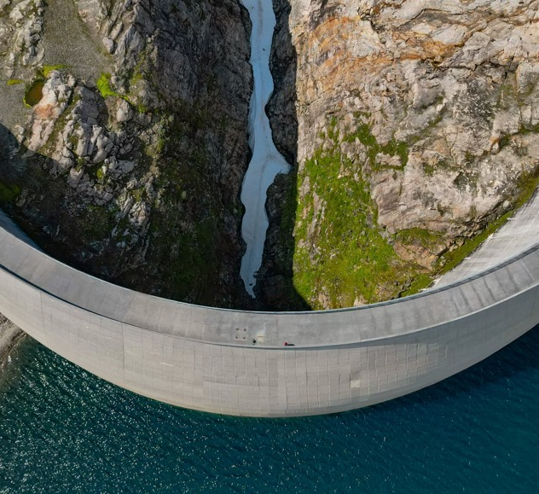
Risultato
L'implementazione di questa rete intelligente basata sull'intelligenza artificiale ha portato a significativi miglioramenti in termini di efficienza energetica, risparmio sui costi operativi e sostenibilità. Il sistema ha ottenuto
riduzione del 20% delle perdite energetiche durante la distribuzione dell'elettricità e migliorato l'integrazione delle energie rinnovabili del 30%.
Rendendo la rete più efficiente e adattabile, la soluzione ha abbassato i costi operativi e migliorato l'affidabilità delle fonti di energia rinnovabile, garantendo una fornitura di energia più stabile
per i consumatori.
Inoltre, il sistema di intelligenza artificiale ha contribuito a prevenire blackout e guasti alla rete, prevedendo i picchi di domanda e riallocando automaticamente l'energia dove è più necessaria. La capacità di rilevare in anticipo potenziali guasti al sistema ha anche portato a una riduzione dei costi di manutenzione della rete e delle riparazioni di emergenza.
Dal punto di vista ambientale, il sistema di rete intelligente contribuisce agli obiettivi di sostenibilità della Norvegia massimizzando l'uso di fonti di energia pulita e riducendo la dipendenza dall'energia di riserva basata sui combustibili fossili, in linea con l'impegno del Paese verso la neutralità carbonica e la transizione verso l'energia verde.
Inoltre, le aziende energetiche e gli operatori di rete possono utilizzare le informazioni fornite dal sistema di IA per sviluppare politiche energetiche e strategie di investimento più efficaci, garantendo che i miglioramenti delle infrastrutture siano in linea con la domanda energetica futura e gli obiettivi di sostenibilità.
Il successo dell'implementazione dell'IA nella rete intelligente norvegese funge da modello per altri Paesi che intendono modernizzare i propri sistemi di distribuzione dell'energia. Grazie ai continui progressi nell'IA e nella tecnologia delle reti intelligenti, nei prossimi anni sono previsti ulteriori miglioramenti in termini di efficienza energetica, riduzione dei costi e utilizzo delle energie rinnovabili.

Slide 31

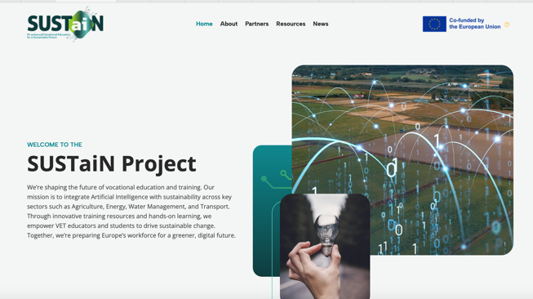
Clicca per visitare
www.sustainvet.eu
Segui il nostro viaggio

